Slide 1
Австралія

Slide 2
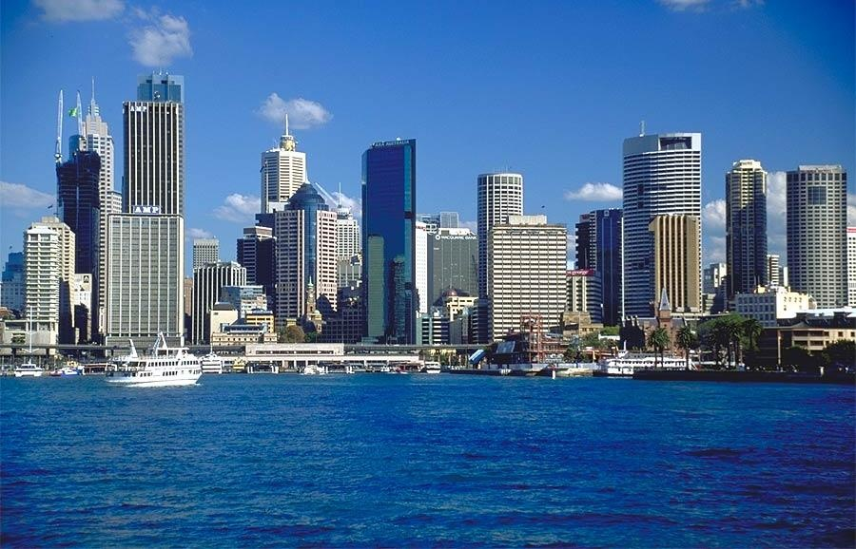
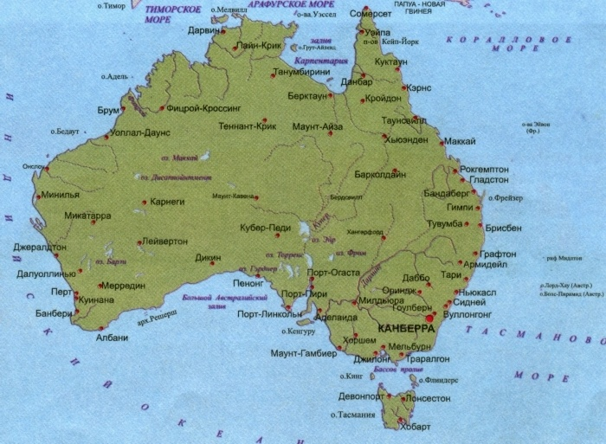
Австралійський Союз
Столиця: Канберра
Площа: 7,7 млн км²

Slide 3
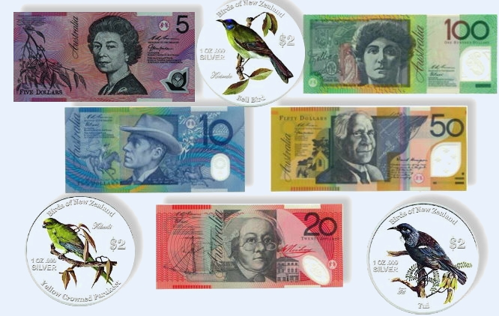
Валюта: Австралійський долар
Офіційна мова: англійська

Slide 4
Прапор Австралії
Герб Австралії

Slide 5
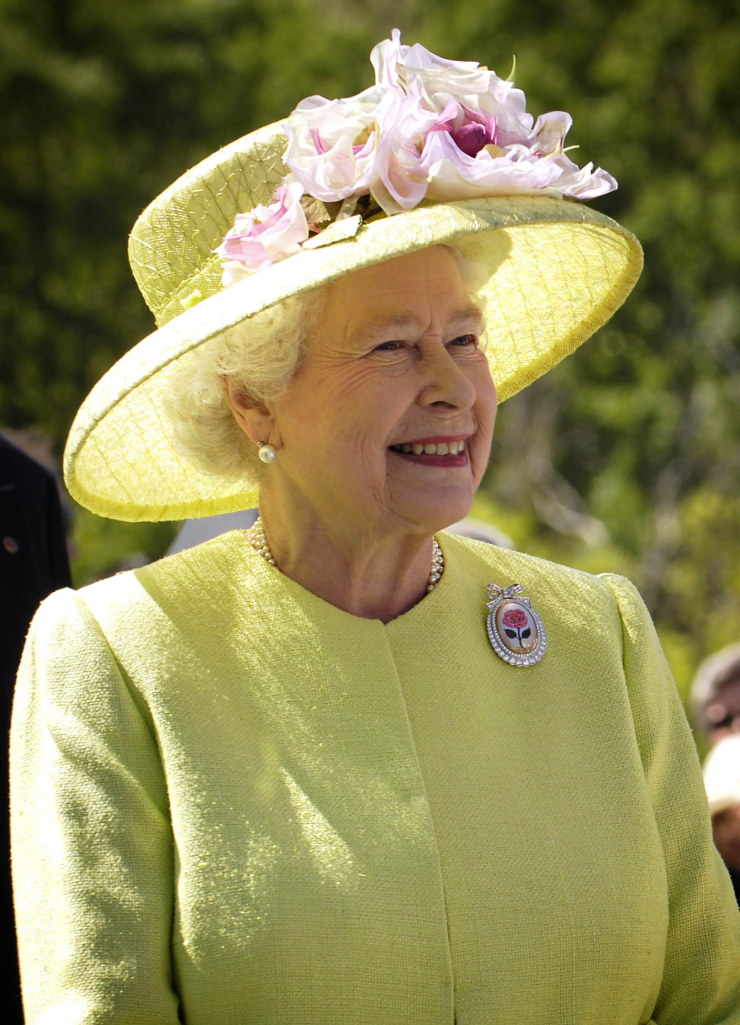
Державний устрій: федеративний
Форма державного правління: конституційна монархія (головою є англійська королева), фактично Австралія є парламентською республікою

Slide 6
Географічне положення

Slide 8
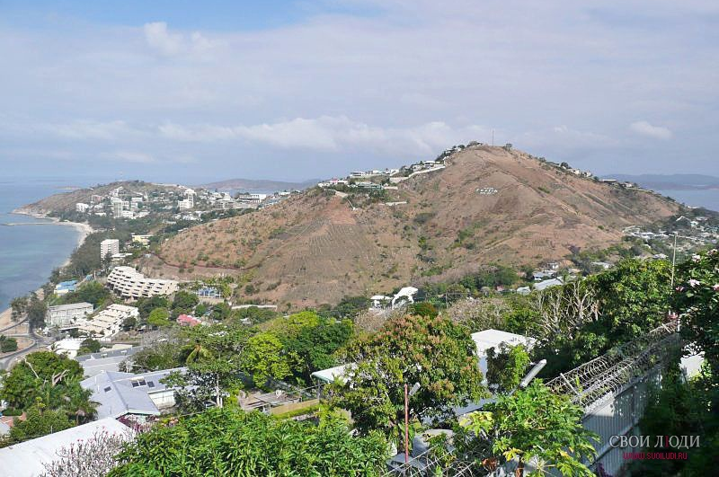
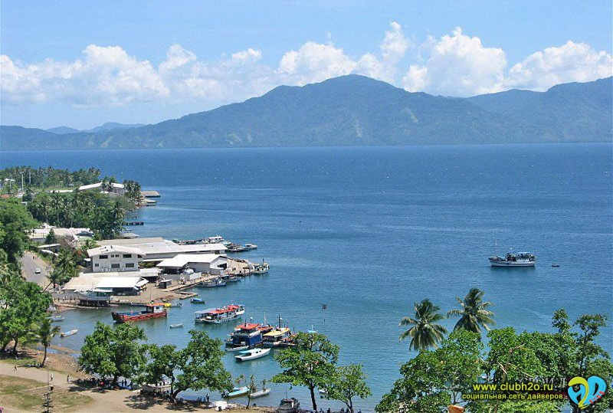
Oстрів Нова Ґвінея

Slide 9
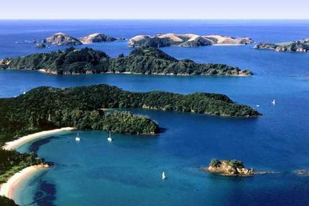
Oстрови Нової Зеландії

Slide 10
Штати

Slide 11
Населення

Slide 12
Hаселення – 23,5 млн. чол.

Slide 13
Середня тривалість життя-81,2 р.

Slide 15
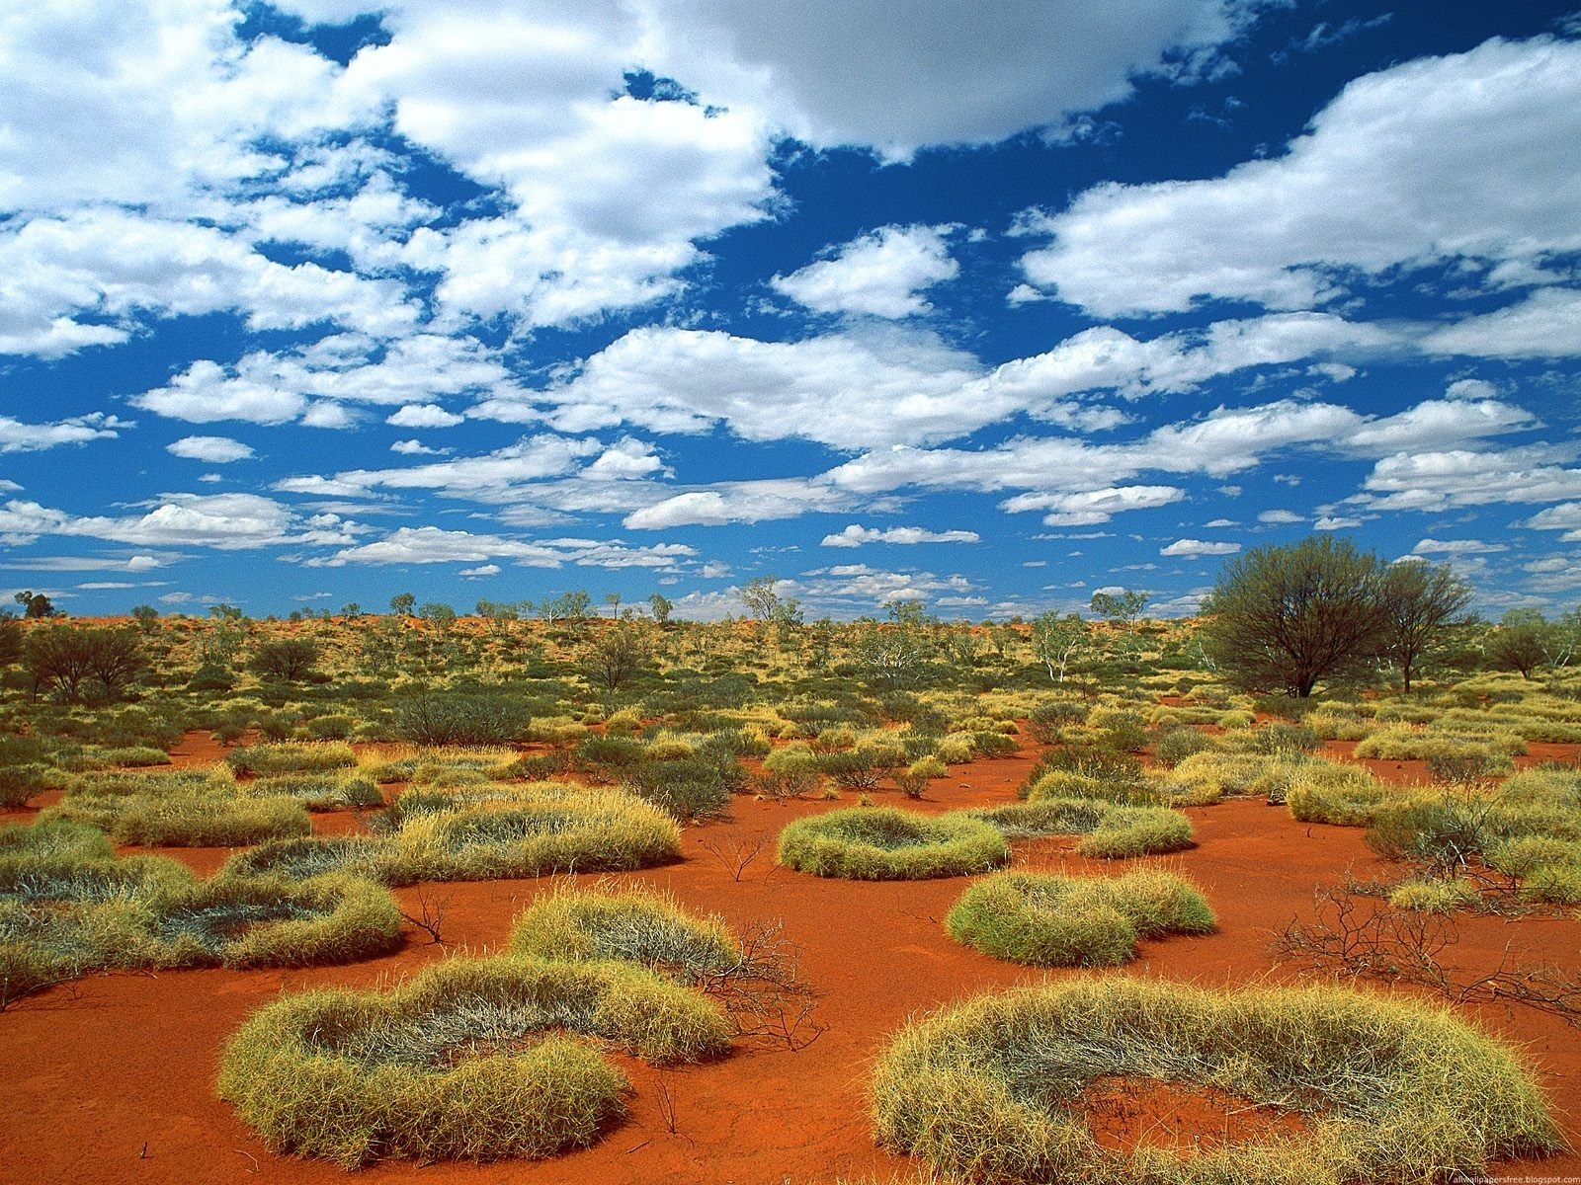
Природні умови та ресурси
Австралія — найплоскіший материк

Slide 16
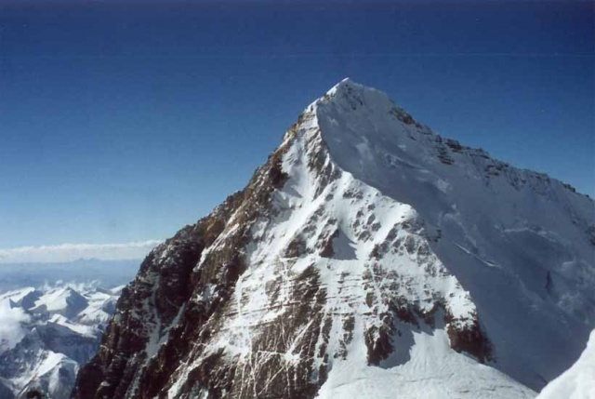
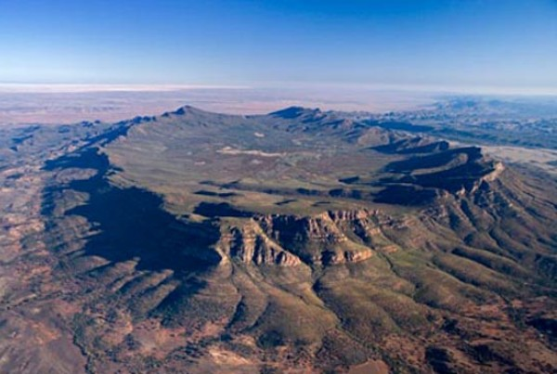
Великий Вододільний хребет

Slide 17
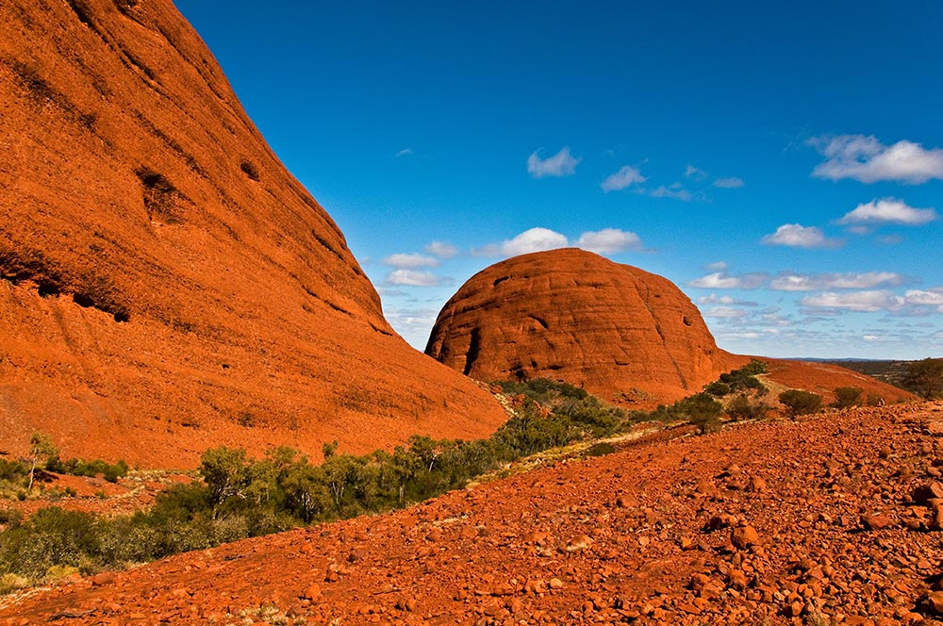
Клімат
Австралія розташована в трьох кліматичних поясах
Пори року в Австралії не збігаються з порами року в нашій місцевості, тому що Австралія знаходитися південніше екватора

Slide 18
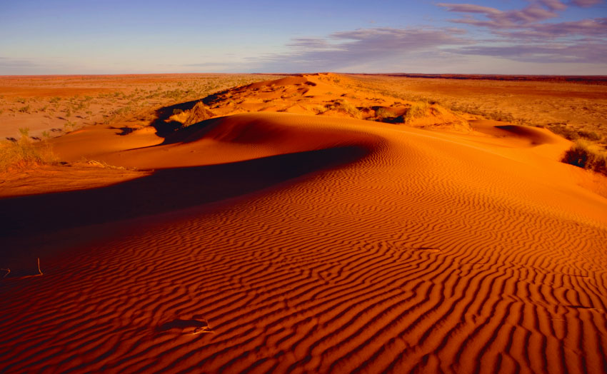
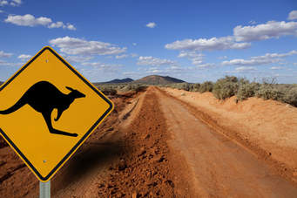
Пустелі та напівпустелі

Slide 19
Найбільші пустелі

Slide 20
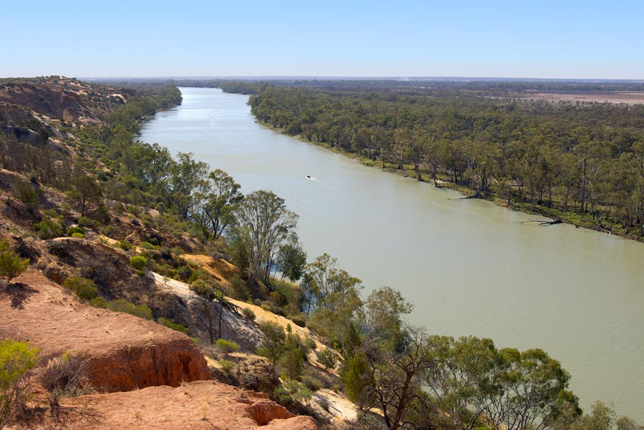
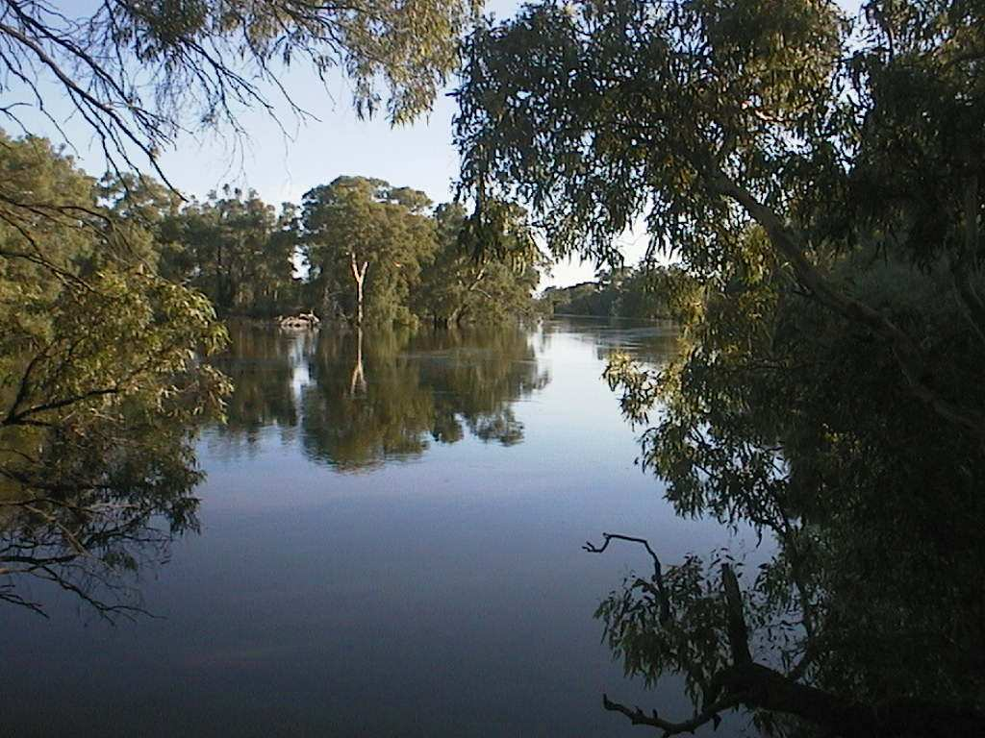
Внутрішні води
Муррей
Дарлінґ

Slide 21
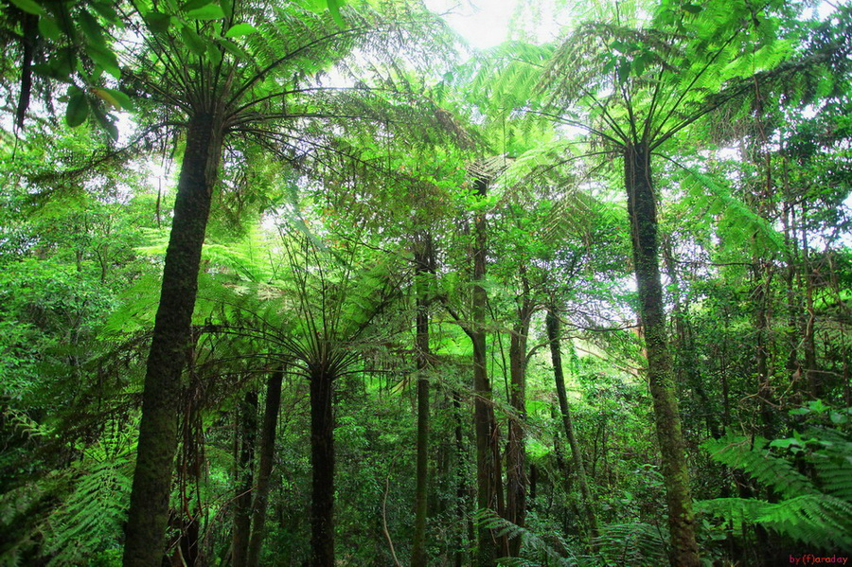
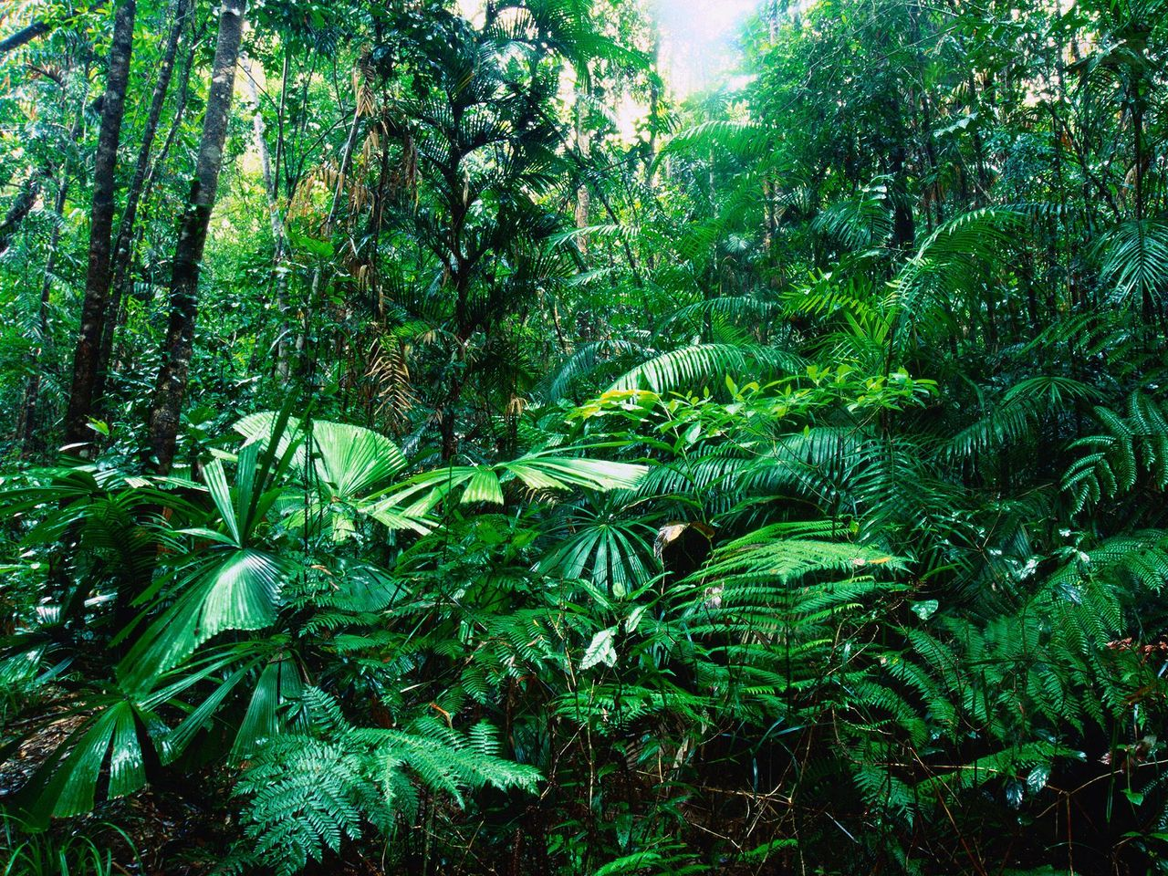
Лісові ресурси

Slide 22
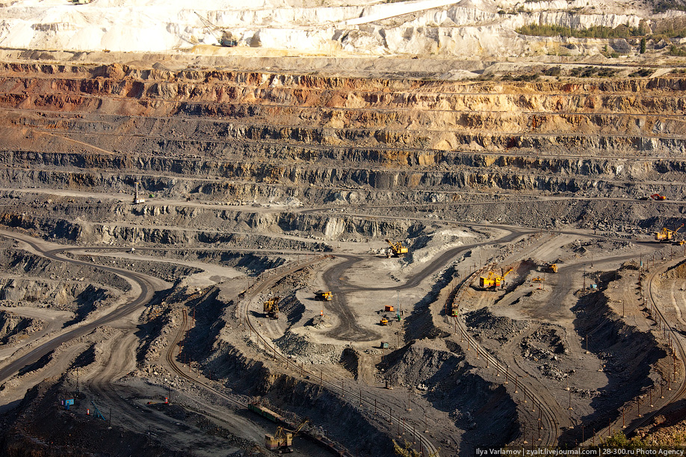
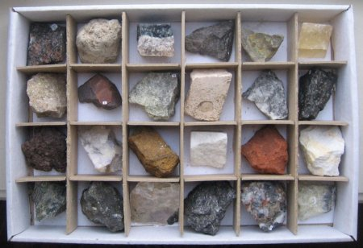
Австралія багата різноманітними корисними копалинами
Залізні руди
Великі родовища поліметалів

Slide 23
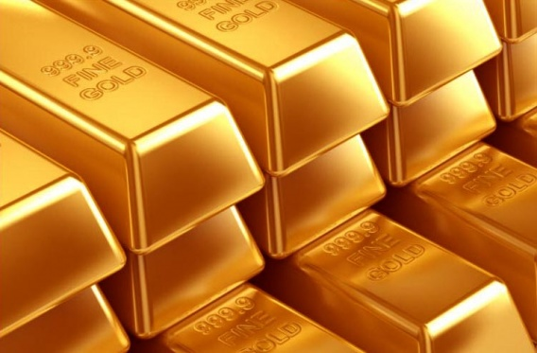
Кольорові метали
Золото

Slide 24
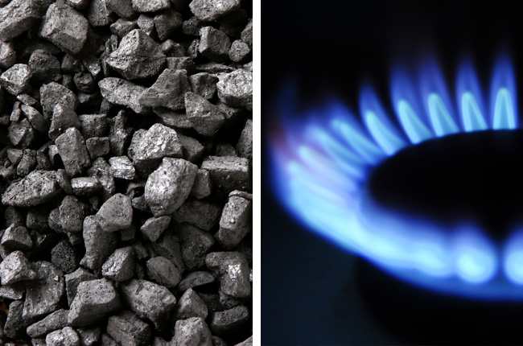
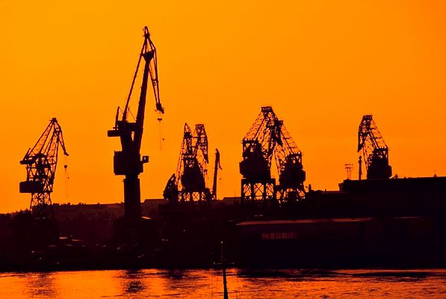
Кам’яне вугілля
Нафта і газ

Slide 25
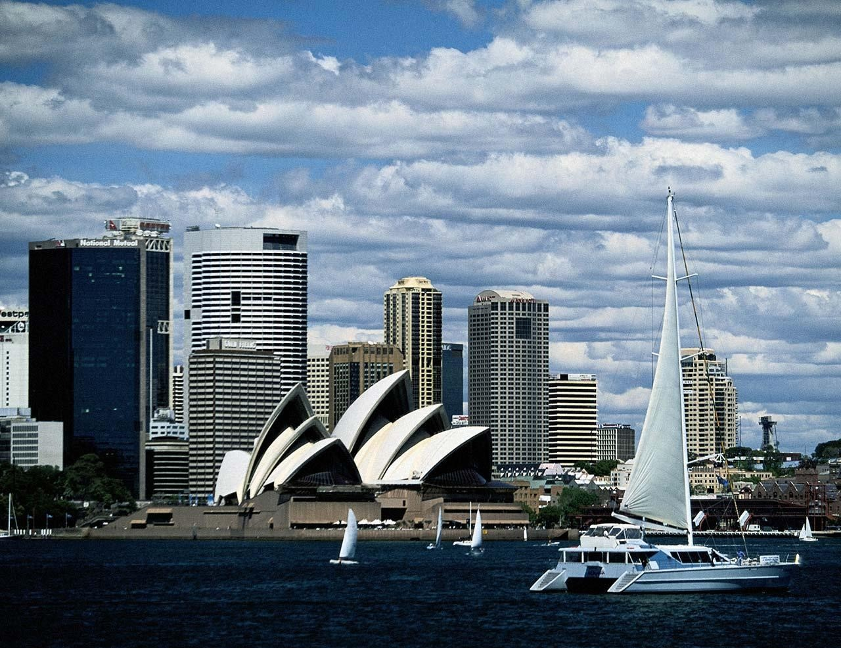
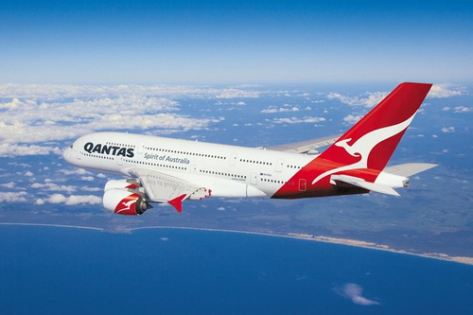
Господарство

Slide 26
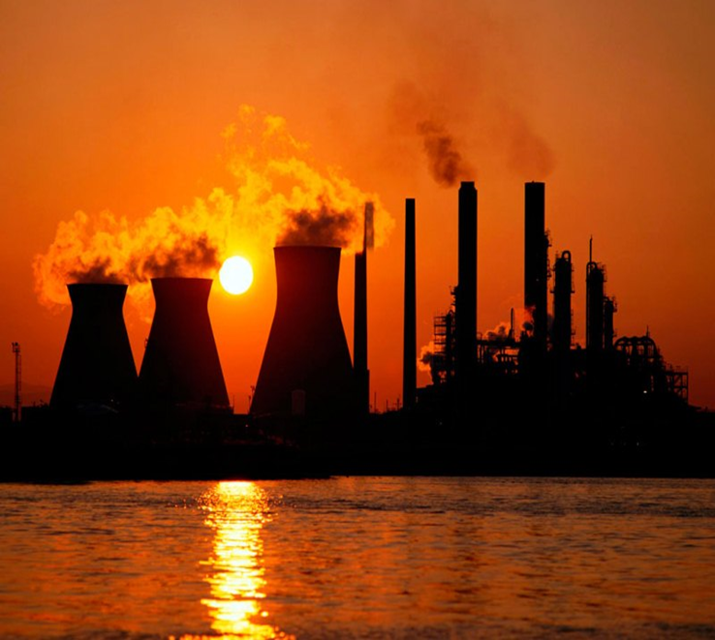
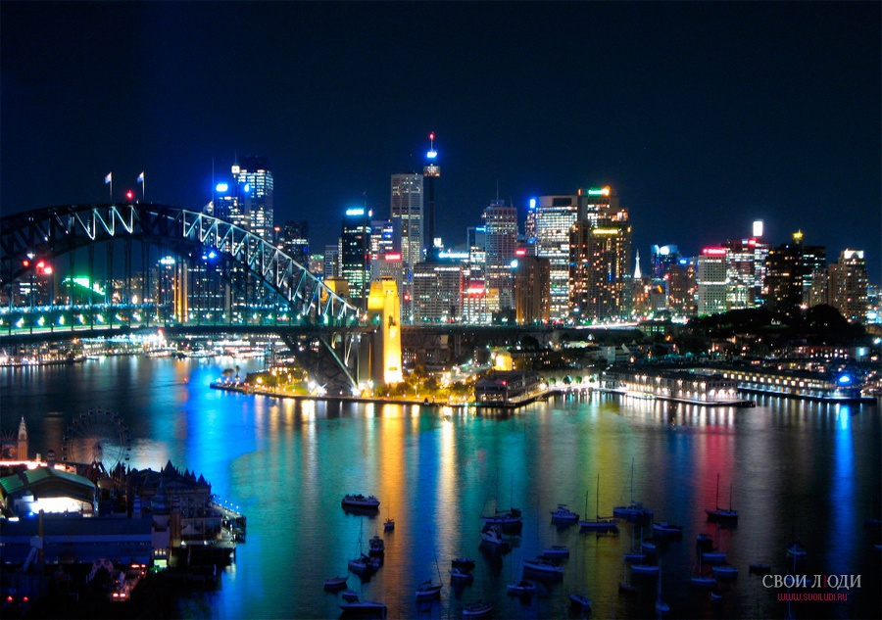
Промисловість
Австралія — розвинута індустріально-аграрна держава, яка входить у десятку найбільш розвинутих країн світу

Slide 27
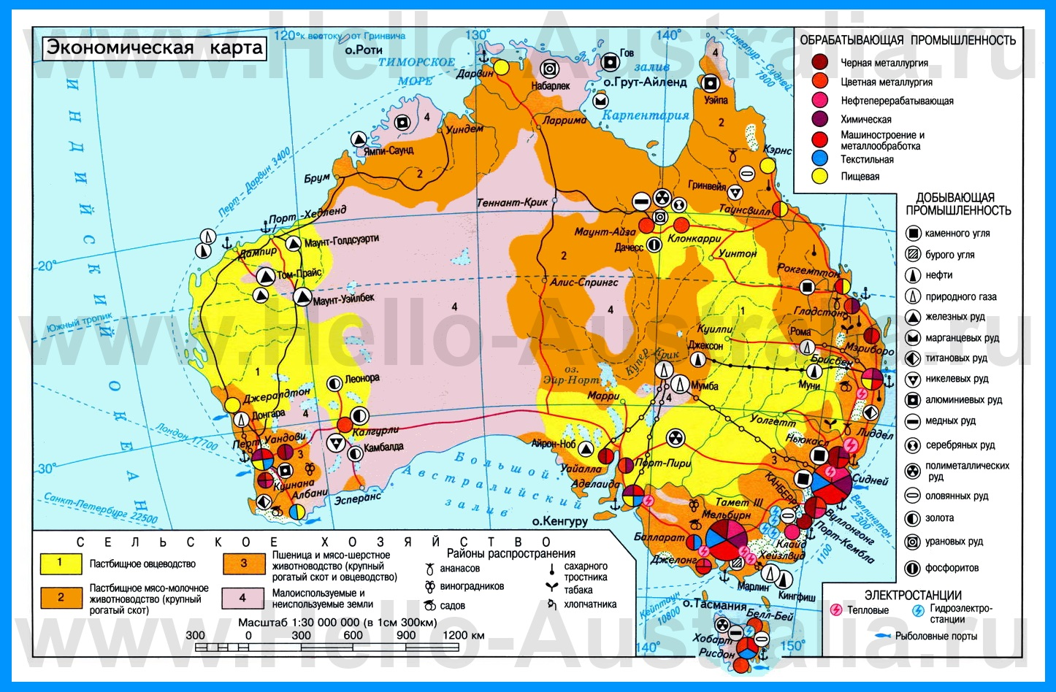

Slide 28
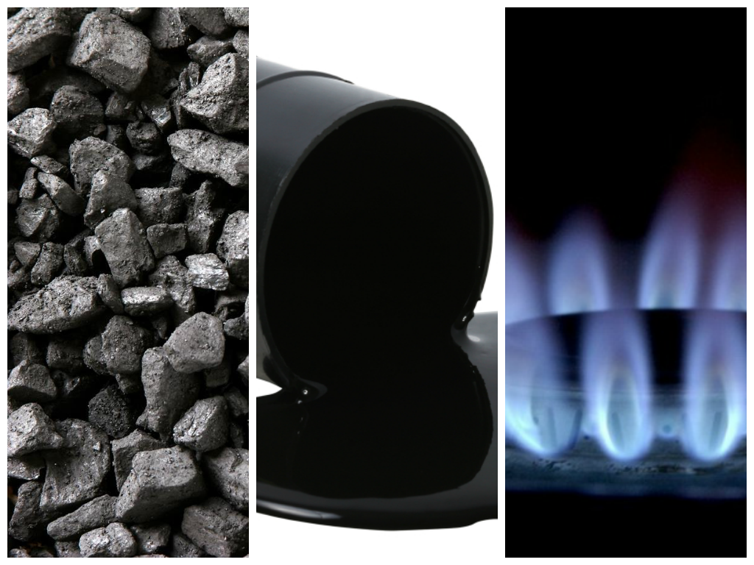
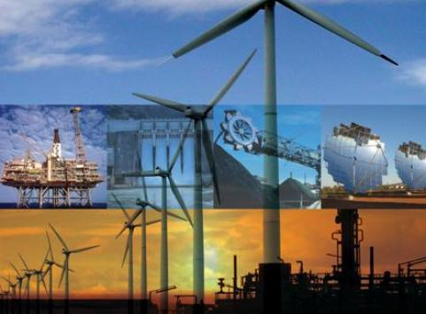
Паливно-енергетичний комплекс

Slide 29
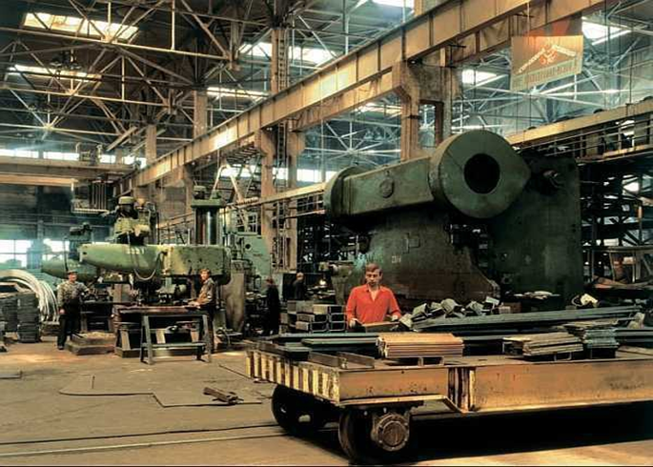
Машинобудування
Машинобудування сформувалося на достатній металургійній базі
Воно охоплює підприємства з виробництва автомобілів, сільськогосподарських машин, залізничного устаткування, суден, електротехнічного машинобудування

Slide 30
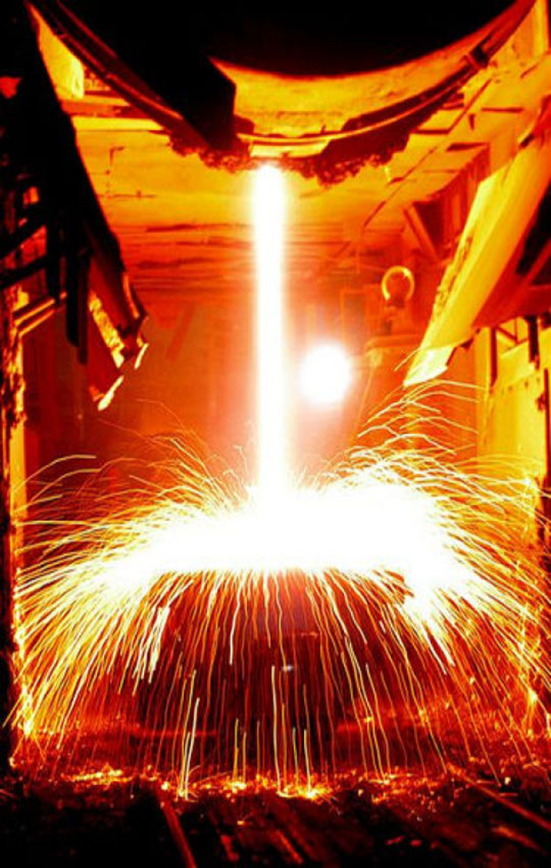
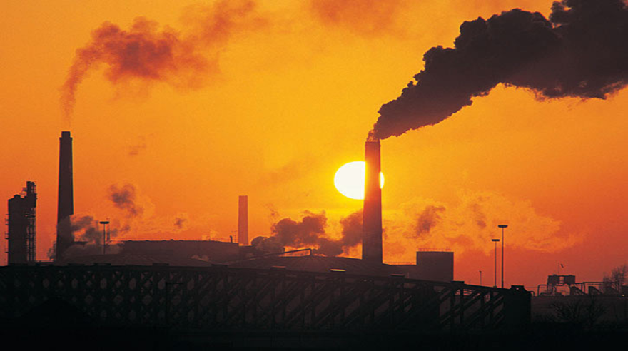
Чорна металургія

Slide 31
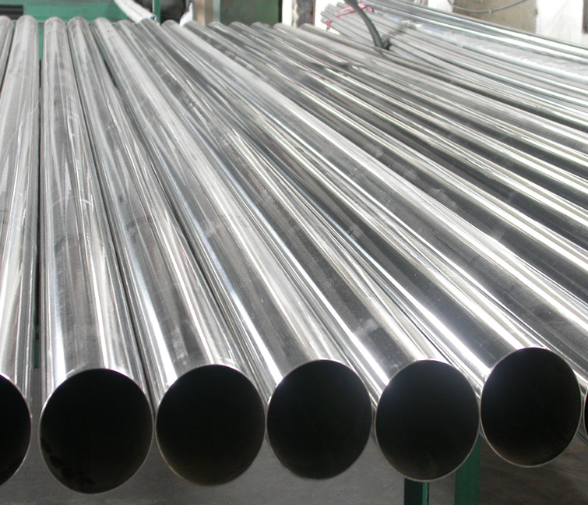
Кольорова металургія

Slide 32
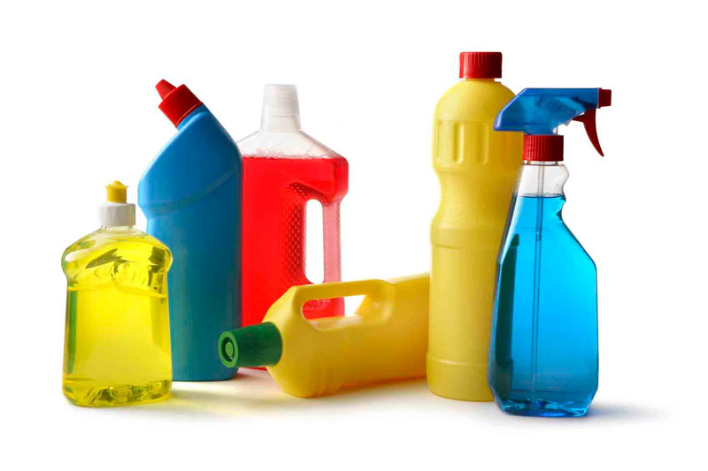
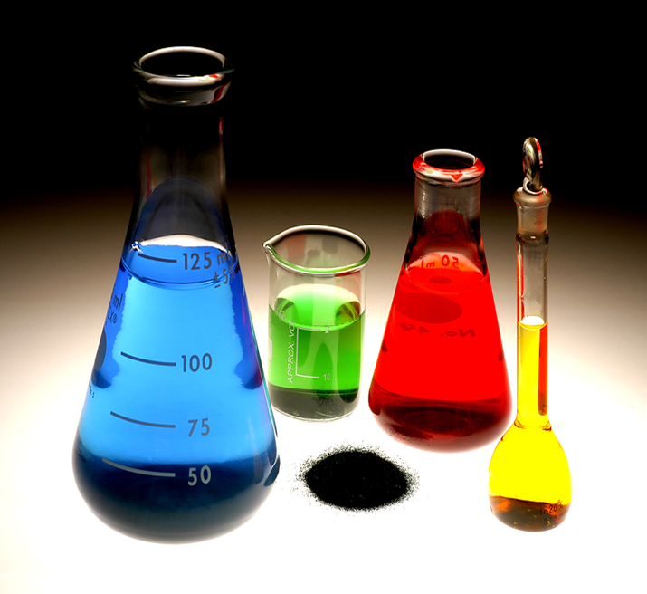
Хімічна промисловість

Slide 33
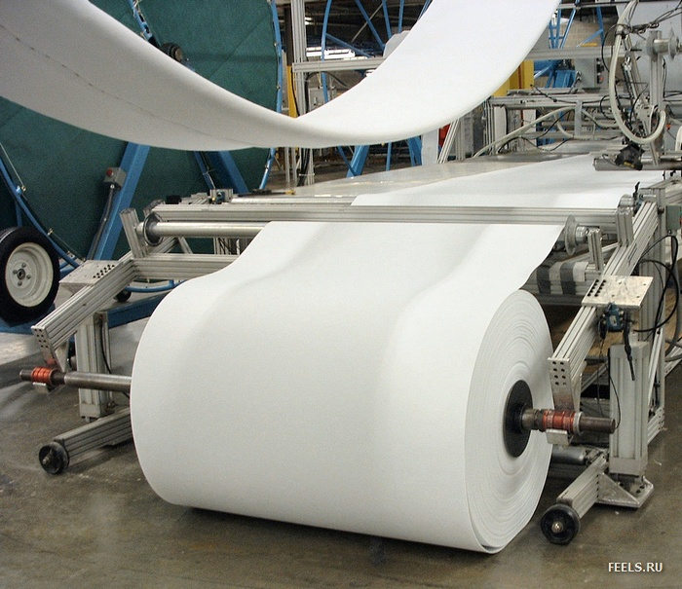
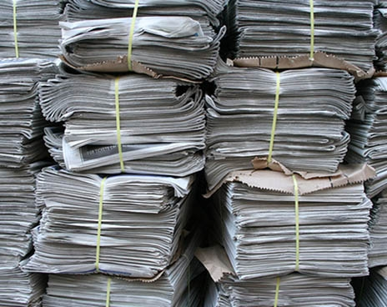
Целюлозно-паперова промисловість
Целюлозно-паперова промисловість працює як на власній, так і на довізній сировині

Slide 34
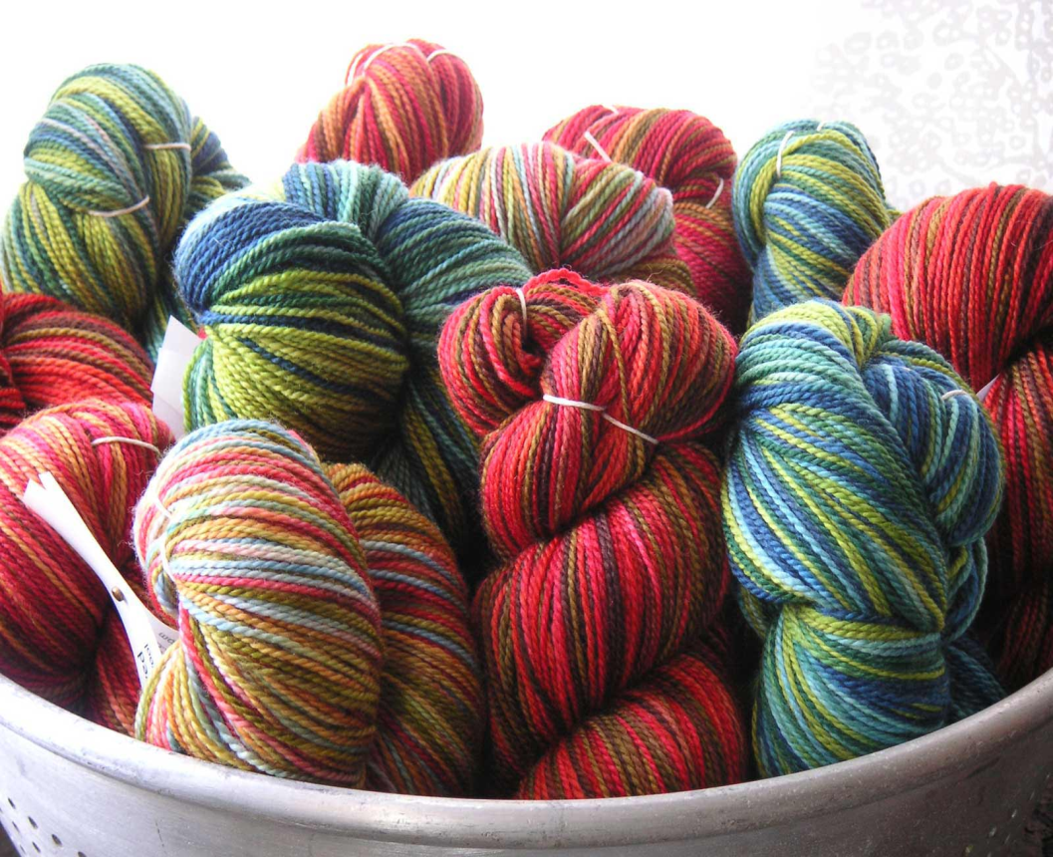
Легка промисловість
Легка промисловість представлена шкіряно-взуттєвими, трикотажними і вовняними виробництвами

Slide 35
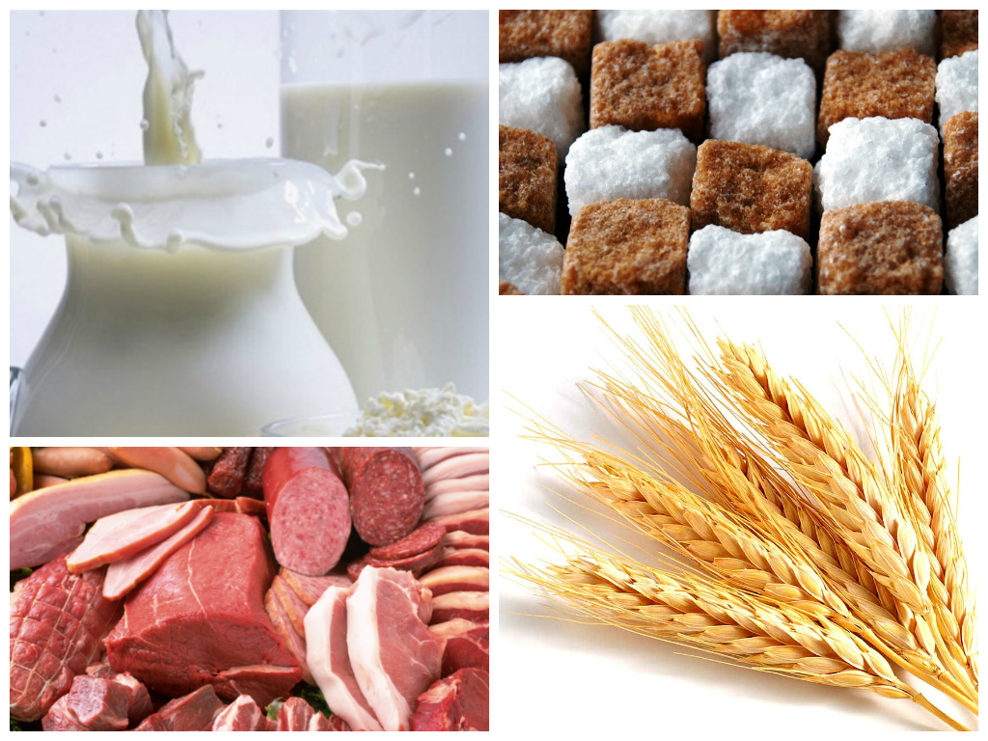
Харчова промисловість

Slide 36
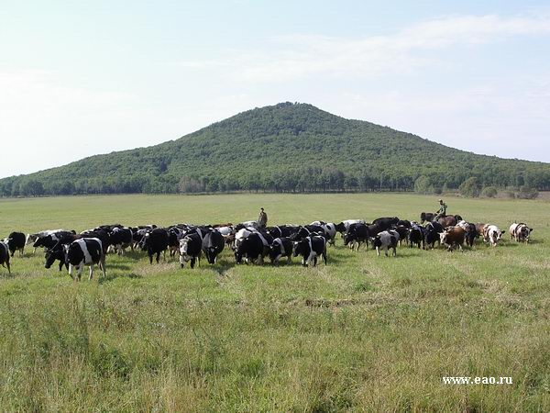
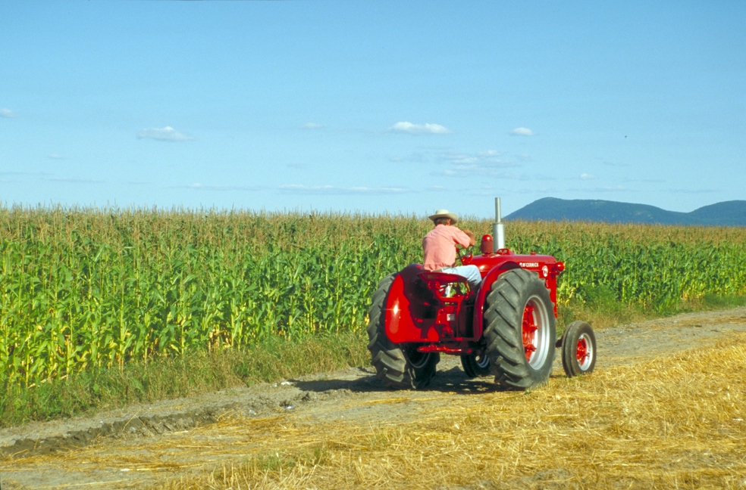
Сільсіке господарство

Slide 38
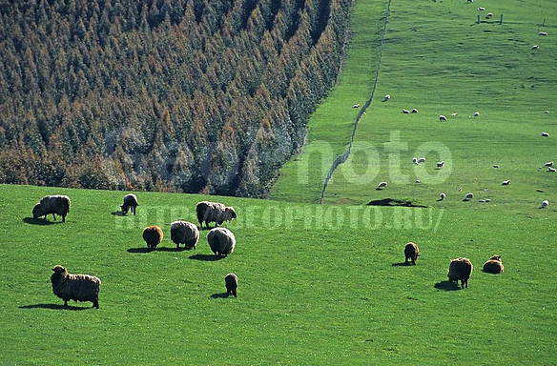
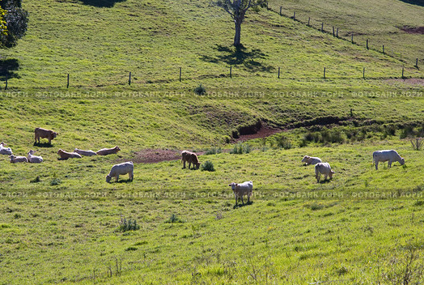
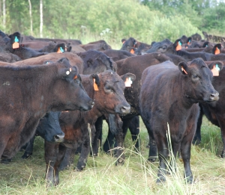
Пасовищне тваринництво

Slide 39
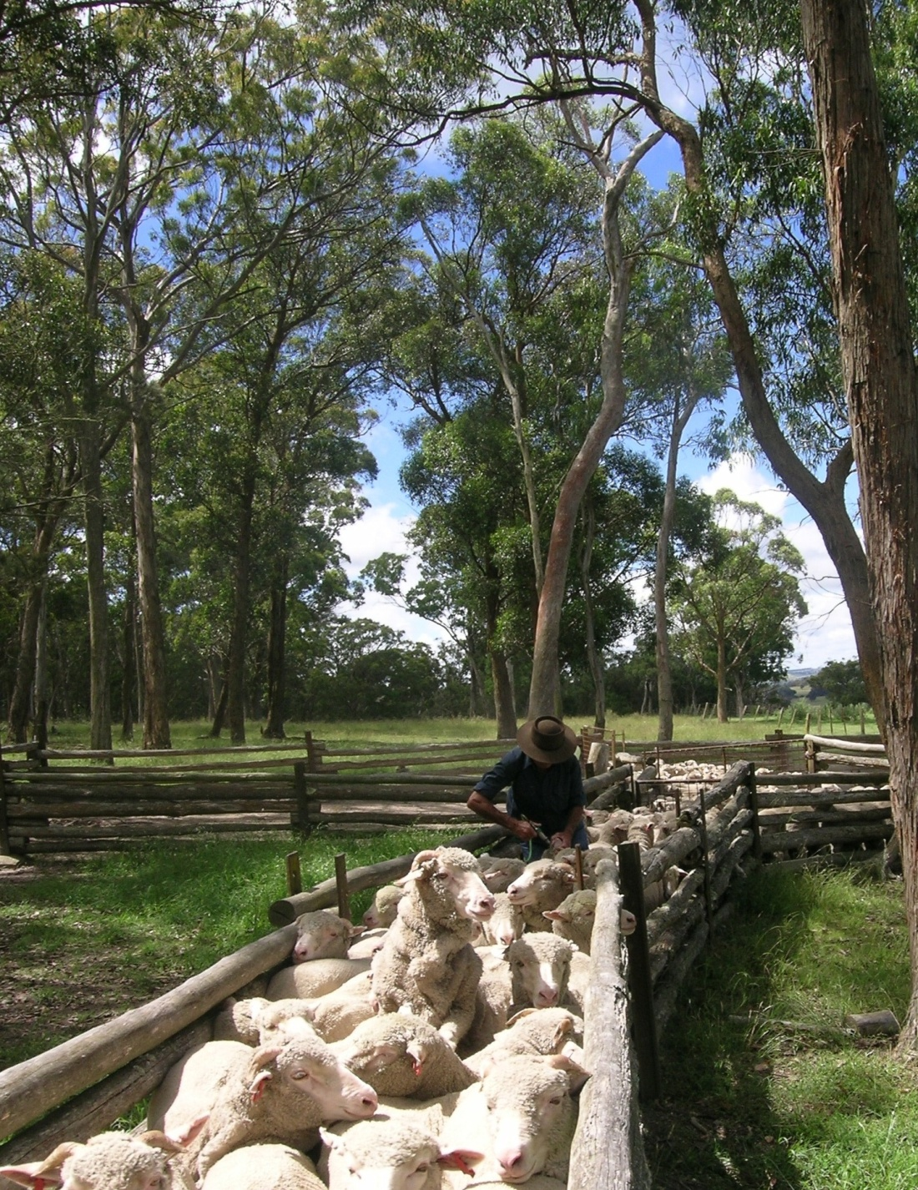
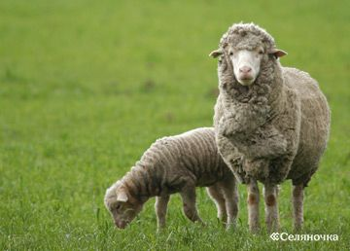
Вівчарство

Slide 40
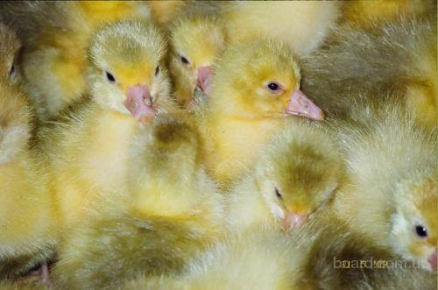
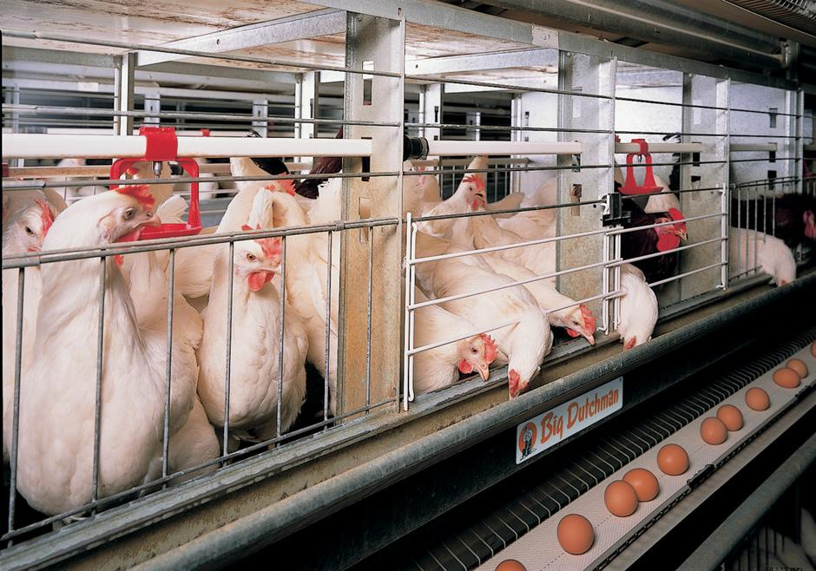
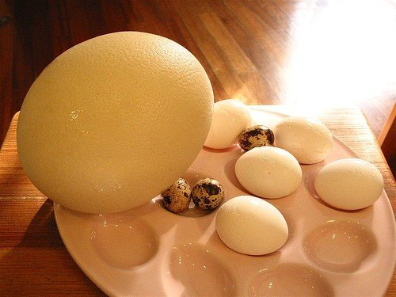
Птахівництво

Slide 41
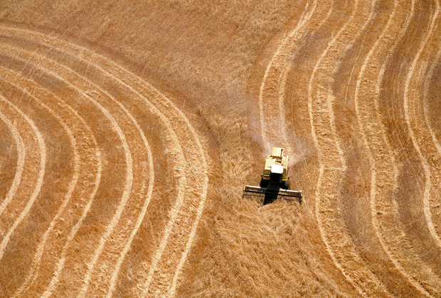
Зернове господарство

Slide 43
Транспорт
Основні торговельні зв’язки Австралії з іншими державами й континентами здійснюються водними шляхами

Slide 45
Найбільш розвинені автомагистральние й залізничні транспортні мережі розташовані на східному узбережжі материка

Slide 46
Зовнішні економічні зв’язки

Slide 48
Експортуються

Slide 49
Експортує до

Slide 50
Імпортуються

Slide 51
Імпортує до

Slide 52
Цікаві пам’ятки Австралії

Slide 53
Острів Фрейзера

Slide 54
Острів Філіпа

Slide 55
Великий Бар'єрний Риф

Slide 56
Сідней

Slide 57
Битва з кроликами

Slide 58
Кенгуру

Slide 59
Жителі Австралії витрачають на покер більше всіх у світі

Slide 60
Закон, який забороняв людям купатися на громадських пляжах

Slide 61
Австралія володіє найбільшою частиною Антарктики

Slide 62
Австралія - це материк з найбільшою кількістю отруйних звірів!

Slide 63
Головне стихійне лихо

Slide 64
Середньостатистичний австралієць з'їдає:

Slide 65
Супутник

Slide 66
Тасманія

Slide 67
Дякуємо за увагу!

